Slide 1
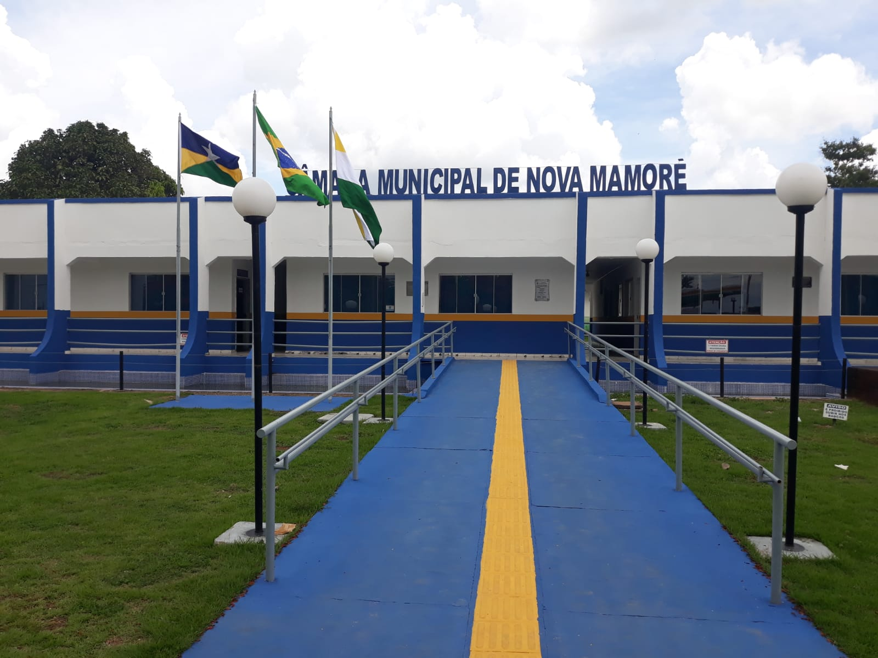
ESTADO DE RONDÔNIA CÂMARA MUNICIPAL DE NOVA MAMORÉ
2º SEMESTRE DE 2023

Slide 2
REPRESENTANTE: ANDRÉ LUIZ BAIER
ESTADO DE RONDÔNIA CÂMARA MUNICIPAL DE NOVA MAMORÉ
EQUIPE TÉCNICA
VALDENISE ALVES DE SOUZA | CHEFE DE GABINETE
ERIDA ORTIS DA SILVA | DIRETORA DO DEP. DE CONTABILIDADE/FINANÇAS E RECURSOS HUMANOS
JAQUELINE BRANDÃO MARTINS | CONTROLADORA INTERNA
NÁBILA CAROLINE RODRIGUES DE CARVALHO | DIRETORA DO DEPARTAMENTO JURÍDICO
CLÁUDIO VASCONCELOS VEDADA | DIRETOR DO DEPARTAMENTO DE CONTROLE INTERNO
ADELIA NAIANE LIMA MOURA | DIRETORA DO DEPARTAMENTO LEGISLATIVO

Slide 3
ESTADO DE RONDÔNIA CÂMARA MUNICIPAL DE NOVA MAMORÉ
EQUIPE ADMINISTRATIVA E DE APOIO
01 | ASSISTENTE JURÍDICO
01 | CONTROLADOR INTERNO
01 | TÉCNICO EM CONTABILIDADE - CEDIDO P/ SINDICATO
01 | AGENTE ADMINISTRATIVO
01 | SERVENTE
01 | ZELADORA
04 | VIGIAS
15 | CARGOS COMISSIONADOS
01 | CEDENCIAS DA PREFEITURA
01 | MOTORISTA
01 | CONTADORA
01 | ASSISTENTE LEGISLATIVO

Slide 4
ESTADO DE RONDÔNIA CÂMARA MUNICIPAL DE NOVA MAMORÉ
QUADRO DE PESSOAL
LEGISLATIVO (VEREADORES) | 11
EFETIVOS | 13
COMISSIONADOS | 15
CEDIDOS | 01
TOTAL | 40

Slide 5
RECEBIDOS DE JULHO A DEZEMBRO DE 2023
ESTADO DE RONDÔNIA CÂMARA MUNICIPAL DE NOVA MAMORÉ
MÊS | VALOR
JULHO | R$ 419.297,99
AGOSTO | R$ 419.297,99
SETEMBRO | R$ 419.297,99
OUTUBRO | R$ 419.297,99
NOVEMBRO | R$ 419.297,99
DEZEMBRO | R$ 419.297,95
TOTAL | R$ 2.515.787,90
R$ 2.515.787,90 (dois milhões quinhentos e quinze mil e setecentos e oitenta e sete reais e noventa centos).

Slide 6
DESPESAS REALIZADAS PERÍODO DE JULHO A DEZEMBRO DE 2023
ESTADO DE RONDÔNIA CÂMARA MUNICIPAL DE NOVA MAMORÉ
DESPESAS: R$ 2.923.813,48 (dois milhões novecentos e vinte e três mil e oitocentos e treze reais e quarenta e oito centavos).
RENDIMENTO: R$ 48.416,41 (quarenta e oito mil quatrocentos e dezesseis reais e quarenta e hum centavos).
DEVOLUÇÃO: R$ 527.310,44 (quinhentos e vinte e sete mil e trezentos e dez reais e quarenta e quatro centavos).

Slide 7
ELEMENTO DE DESPESA | DISCRIMINAÇÃO | VALOR
3.1.90.11.00.00.00 | FOLHA DE PAGAMENTO | 1.133.436,33
3.1.90.13.00.00.00 | OBRIGAÇÃO PATRONAL | 318.054,74
3.1.90.94.00.00.00 | RESCISÃO CONTRATUAL | 61.800,88
3.1.91.13.00.00.00 | OBRIGAÇÃO PATRONAL | 54.323,15
3.3.90.14.00.00.00 | DIARIAS | 238.201,00
3.3.90.30.00.00.00 | MATERIAL DE CONSUMO | 42.797,60
3.3.90.33.00.00.00 | PASS. E DESP. COM LOCOMOÇÃO | 58.986,38
3.3.90.36.00.00.00 | OUTROS SERV. TERC. PESSOA FÍSICA | 0,00
3.3.93.39.00.00.00 | OUTROS SERV. TERC. PESSOA JUR. | 576.373,68
3.3.90.46.00.00.00 | AUXILIO ALIMENTAÇÃO | 109.950,00
3.3.90.47.00.00.00 | OBRIGAÇÕES TRIBUTÁRIAS E CONTRIB. | 0,00
3.3.90.48.01.00.00 | OUTROS AUX. FINANCEIROS P.F. AUXÍLIO SAÚDE | 102.050,00
3.3.90.91.00.00.00 | SENTENÇAS JUDICIAIS | 0,00
3.3.90.93.00.00.00 | INDENIZAÇÕES E RESTITUIÇÕES | 9.185,01
3.3.91.97.00.00.00 | APORTE P/COBERTURA DÉFICIT ATUARIAL RPPS | 6.583,41
4.4.90.52.00.00.00 | EQUIPAMENTOS E MAT. PERMANENTE | 0,00
4.4.90.51.00.00.00 | OBRAS E INSTALAÇÕES | 114.562,30
 | RESTO A PAGAR 2023 | 97.509,00
TOTAL |  | 2.923.813,48

Slide 8
PROCESSO LEGISLATIVO
ESTADO DE RONDÔNIA CÂMARA MUNICIPAL DE NOVA MAMORÉ

Slide 9
PROPOSITURAS DOS VEREADORES: JULHO A DEZEMBRO DE 2023
VEREADORES | INDICAÇÃO(S) | REQUERIMENTO(S) | PROJETO(S) DE LEI(S) | OFÍCIO(S)
ANDRÉ LUIZ BAIER | - | 03 | - | 11 (vereador) 141 (presidente)
FÁBIO DOS SANTOS DAS CHAGAS | 03 | - | 01 | 10
JOSÉ CARLOS RODRIGUES DOS SANTOS | 12 | 01 | - | 26
JAIR ALVES DE OLIVEIRA | 02 | - | - | 04
NILSON ALVES DE SOUZA | 04 | - | - | 05
ABNEIR SOARES DE FRANÇA | - | - | - | -
CLAUDIOMIR RODRIGUES | 02 | 03 | - | 07
DENIZIO PEREIRA DA COSTA | 02 | - | 01 | -
FRANCISCO CÉLIO BRITO SILVA | 01 | - | 01 | 04
JUVENIL QUIRINO JACONI | - | - | - | 10
MARCOS HENRIQUE DE OLIVEIRA BEZERRA | 03 | - | 01 | -

Slide 10
ESTADO DE RONDÔNIA CÂMARA MUNICIPAL DE NOVA MAMORÉ
PROPOSITURA DA MESA DIRETORA
MESA DIRETORA
PROJETO DE LEI | 05
DECRETO LEGISLATIVO | 05
AUDIÊNCIA PÚBLICA | 02
REQUERIMENTO | 01
MOÇÃO | 06

Slide 11
ESTADO DE RONDÔNIA CÂMARA MUNICIPAL DE NOVA MAMORÉ
PROJETOS DE LEI DE AUTORIA DO PODER LEGISLATIVO JULHO A DEZEMBRO DE 2023
PROJETO DE LEI N° | AUTORIA | EMENTA
Nº 006/CMNM/2023 De setembro de 2023 (Lei Nº 2.013-GP/2023) | MESA DIRETORA | “Institui a Campanha Permanente de formação de profissionais da educação no combate à violência contra a mulher e dá outras providências.”
Nº 007/CMNM/2023 De 10 de julho de 2023 (Lei Nº 1.990-GP/2023) | MESA DIRETORA | “Altera a Lei Municipal n° 1236, de 12 de abril de 2017, a qual trata do auxílio alimentação dos servidores da Câmara Municipal de Nova Mamoré e a Lei Municipal n° 1262, de 24 de agosto de 2017, a qual trata do auxílio saúde dos servidores da Câmara Municipal de Nova Mamoré e dá outras providências ”
Nº 011/CMNM/2023 De 11 de dezembro de 2023 (Lei Nº 2.053-GP/2023) | MESA DIRETORA | “Dispõe sobre a concessão do Abono Natalino aos servidores do quadro efetivo e comissionado da Câmara Municipal de Nova Mamoré.”
Nº 012/CMNM/2023 De 11 de dezembro de 2023 (Lei Nº 2.066-GP/2023) | MESA DIRETORA | “Dispõe sobre o reajuste geral anual dos servidores públicos da Câmara Municipal de Nova Mamoré para o ano de 2024, bem como de alteração no quadro e vagas de cargos previstos na Lei Municipal n° 1322, de 22 de março de 2018.”
Nº 013/CMNM/2023 De 11 de dezembro de 2023 (Lei Nº 2.060-GP/2023) | MESA DIRETORA | “Altera a Lei Municipal n° 1236, de 12 de abril de 2017, a qual trata do auxílio alimentação dos servidores da Câmara Municipal de Nova Mamoré e altera a Lei Municipal n° 1262, de 24 de agosto de 2017, a qual trata do auxílio saúde dos servidores da Câmara Municipal de Nova Mamoré e dá outras providências.”

Slide 12
PROJETO DE LEI N° | AUTORIA | EMENTA
Nº 009/CMNM/2023 De 23 outubro de 2023 (Lei Nº 2.013-GP/2023) | MARQUINHO | “Reconhece como de utilidade pública a Associação dos Produtores Rurais da Linha 29 Buriti - APROLIT, no Município de Nova Mamoré.”
Nº 010/CMNM/2023 De 27 novembro de 2023 (Lei Nº 2.013-GP/2023) | CÉLIO BRITO | “Dá nova redação ao art. 131 da Lei Municipal n° 61, de 27 de setembro de 1990, para dar direito para horário especial ao servidor público municipal portador de deficiência ou com transtorno do espectro autista e também para o servidor público municipal que tenha cônjuge, filho ou dependente com deficiência ou com transtorno do espectro autista, bem como ao servidor que for tutor, for curador ou responsável pela criação, educação ou proteção do dependente com deficiência ou com transtorno do espectro autista.”
Nº 014/CMNM/2023 De 11 dezembro de 2023 (Lei Nº 2.051-GP/2023) | FÁBIO | “Altera a Lei Municipal n° 1236, de 12 de abril de 2017, a qual trata do auxílio alimentação dos servidores da Câmara Municipal de Nova Mamoré e altera a Lei Municipal n° 1262, de 24 de agosto de 2017, a qual trata do auxílio saúde dos servidores da Câmara Municipal de Nova Mamoré e dá outras providências.”

Slide 13
ESTADO DE RONDÔNIA CÂMARA MUNICIPAL DE NOVA MAMORÉ
PROJETOS DE LEIS APROVADOS PELA CÂMARA
SESSÃO ORDINÁRIA= 20
SESSÃO EXTRAORDINÁRIA = 17
AUTÓGRAFOS = 79 (entre projetos de lei de inciativa do executivo e legislativo)

Slide 14
ESTADO DE RONDÔNIA CÂMARA MUNICIPAL DE NOVA MAMORÉ
CEDÊNCIA DO PLENÁRIO DE JULHO A DEZEMBRO DE 2023
TOTAL DE 39 (trinta e nove) CEDÊNCIAS – COM A PARTICIPAÇÃO DE APROXIMADAMENTE 1.500 (mil e quinhentos) PESSOAS.

Slide 15
AUDIÊNCIAS PÚBLICAS REALIZADA PELA CÂMARA MUNICIPAL DE NOVA MAMORÉ/RO. JULHO A DEZEMBRO DE 2023
ESTADO DE RONDÔNIA CÂMARA MUNICIPAL DE NOVA MAMORÉ

Slide 16
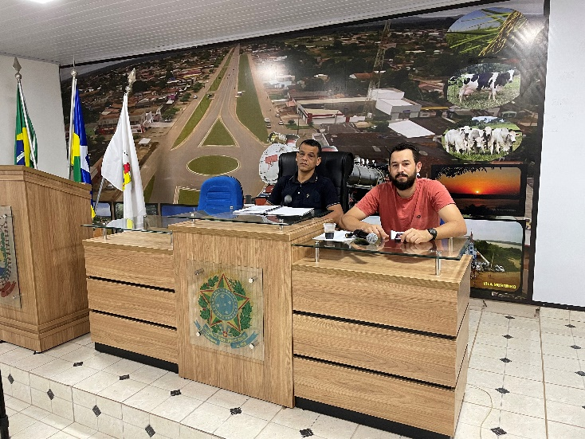
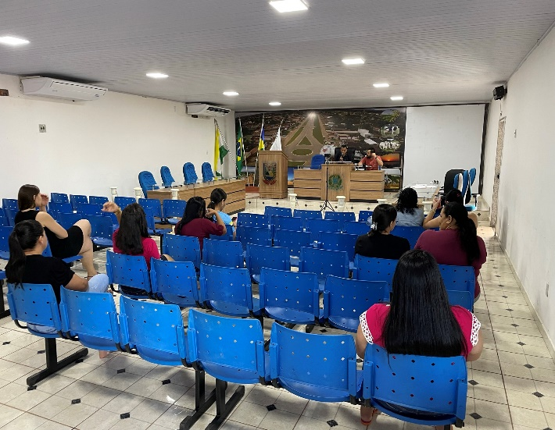
LEI DE DIETRIZES ORÇAMENTÁRIAS (LDO) PARA O ANO DE 2024
Realizado no dia 11 de Julho de 2023 - AUDIÊNCIA PÚBLICA PARA DISCUSSÃO DO PROJETO DE LEI Nº 035-GP/2023 QUE TRATA DA LEI DE DIRETRIZES ORÇAMENTÁRIAS – LDO PARA 2024.

Slide 17
LEI ORÇAMENTÁRIA ANUAL (LOA) PARA O ANO DE 2024
Realizado no dia 18 de dezembro de 2023 - AUDIÊNCIA PÚBLICA PARA DISCUSSÃO DO PROJETO DE LEI Nº 078-GP/2023 QUE TRATA DA LEI ORÇAMENTÁRIA ANUAL (LOA) PARA O ANO DE 2024.

Slide 18
PARABÉNS A VOCÊ QUE SE INTERESSA PELA GESTÃO PÚBLICA, PARTICIPA E VIVENCIA AS OPORTUNIDADES DE CONTRIBUIR COM A MELHORIA DO NOSSO MUNICÍPIO.
Continuamos estendendo o convite a você munícipe a visitar ao site da Câmara Municipal de Nova Mamoré, para acompanhar o trabalho dos vereadores!
SITE: novamamore.ro.leg.br
EMAIL: camara@novamamore.ro.leg.br
SAPL: sapl.novamamore.ro.leg.br
BOA NOITE!!!!
Câmara Nova Mamoré
Câmara Nova Mamoré

